Slide 1
Programación para Ingenieros 2
Responsable: Dr. Pedro González Zamora
pedro.gonzalez@unison.mx
Colaborador: Dr. Victor Hugo Benitez Baltazar

Slide 2
Introducción a Python

Slide 3
Tipos de variables en Python
Los números enteros pueden ser expresados como:
  Decimal 24, 60
  Binario 0b010011, 0b1101
  Hexadecimal: 0x18, 0x3cf4
  Octal: 030, 074

Slide 4
Tipo de variables en Python
  Punto flotante
    3.141595
    12.
    -45.3556
Complejos
    6.32 + 45j
    0.117j
    (2 + 0j)
    1j
    Valores booleanos
    True
    False

Slide 5
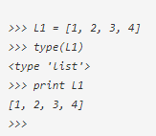
Variables tipo LISTA en Python
Una lista se define haciendo una asignación a un nombre de variable con los elementos dentro de corchetes cuadrados [], por ejemplo:

Slide 6


Listas en Python
Python nos permite almacenar cualquier tipo de dato en una lista
Para imprimir los elementos de la lista:

Slide 7

Métodos en la lista:
APPEND()
Este método nos permite agregar nuevos elementos a una lista:
Extend()
También permite agregar elementos dentro de una lista

Slide 8
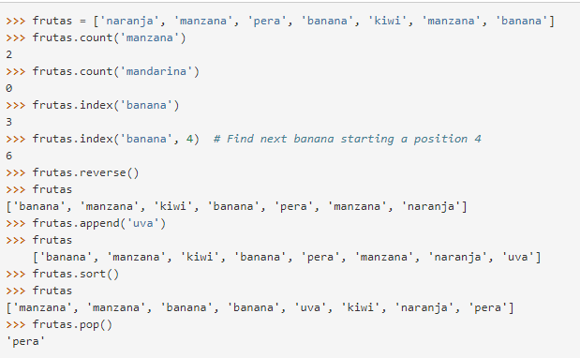
Métodos de listas

Slide 9
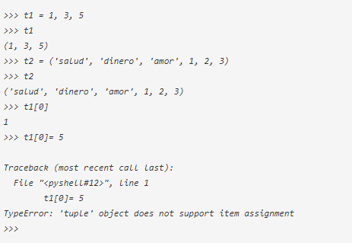
Variables tipo TUPLA en Python
La TUPLA es un tipo de arreglo inmutable en Python por que no puede cambiar elementos individuales. La definición de una Tupla en Python se lleva a cabo de la siguiente manera:

Slide 10
Conjuntos
Python incluye un tipo de datos llamados conjuntos. Un conjunto es una colección no ordenada y sin elementos repetidos.
En un conjunto se puede:
  Verificar la pertenencia
  Eliminación de datos duplicados
Operaciones
  Unión, intersección, diferencia y diferencia simétrica.

Slide 11
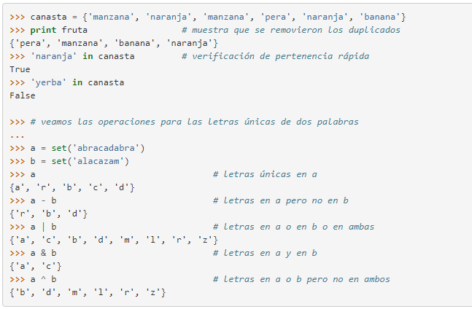
Conjuntos
Ejemplos del uso de conjuntos:

Slide 12
Diccionarios
Python incluye un tipo de dato llamado diccionario.
Los diccionarios se indexan con claves, que pueden ser de tipo inmutable.
Cadenas y números siempre pueden ser claves.
Las claves deben ser únicas:
  Formato “clave:valor”
  tel = {‘Jack’:4098, ‘Sape’:4139}

Slide 13
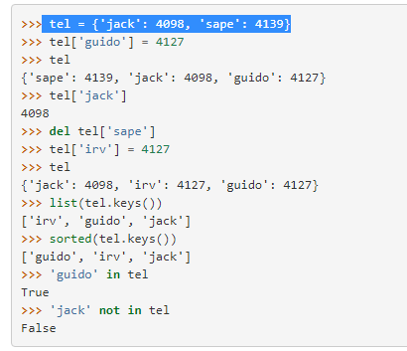
Diccionarios
Ejemplos de diccionarios en Python

Slide 14
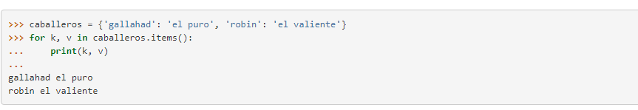
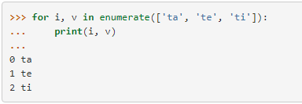
Técnicas de iteración
Cuando se itera sobre un diccionario, se puede obtener al mismo tiempo la clave y su valor

Slide 15
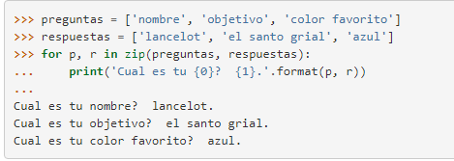
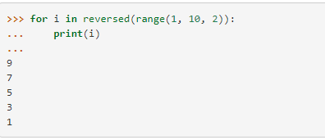
Técnicas de iteracción

Slide 16
Listado de operaciones con listas
Operación | Resultado
x in s | Indica si la variable x se encuentra en s
s + t | Concatena las secuencias s y t
s*n | Concatena n copias de s
s[i] | Elemento i de s, empezando por 0
s[i:j] | Porción de la secuencia s desde i hasta j (no inclusive), con paso k
s[i:j:k] | Porción de la secuencia s desde i hasta j (no inclusive) con paso k
len(s) | Cantidad de elementos de las secuencias
min(s) | Mínimo elemento de las secuencias
max(s) | Máximo elemento de las secuencias

Slide 17
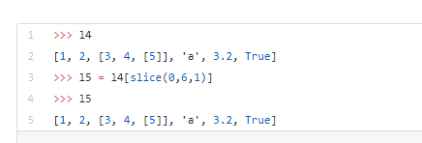
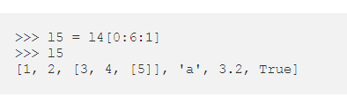
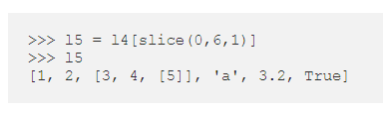
Segmentación de listas
Python implementa una clase para poder segmentar listas.
Con la segmentación podemos crear nuevas listas a partir de listas existentes

Slide 18
Clases en Python
Las clases definen un nuevo tipo de objeto.
Las clases contiene atributos y funciones al igual que C++
Las clases en Python proveen todas las características normales de la Programación Orientada a Objetos
  Herencia de clases permite multiples clases base
Las definiciones de clases, al igual que las definiciones de funciones deben ejecutarse antes de que antes de que tengan efecto alguno.
Es posible definir una clase dentro de un if o dentro de una función

Slide 19
Objeto clase
Los objetos de clases soportan dos tipos de operaciones:
  Hacer referencia a tributos
  objeto.atributo //hace referencia a algún atributo de la clase
  Instanciación
        Objeto = MiClase() //Crea una instancia de la clase “MiClase”

Slide 20
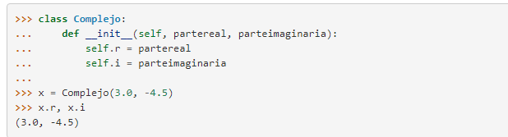
Constructor
En python, exite un método que puede invocarse al momento de hacer una instancia de la misma su nombre es:
    ___init__()

Slide 21
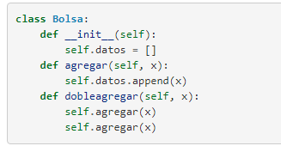
Definición de funciones
La definición de clases en Python va precedida de la palabra “def”, por ejemplo:

Slide 22
Herencia
La herencia es una de las cualidades más importantes de la programación orientada a objetos.
La herencia permite a los programadores crear una clase general primero y luego más tarde crear clases más especializadas que re-utilicen código de la clase general
Las clases pueden heredar de una o varias clases base a la vez.

Slide 23
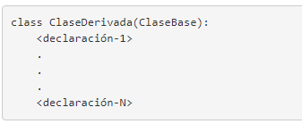
Herencia, sintaxis

Slide 24
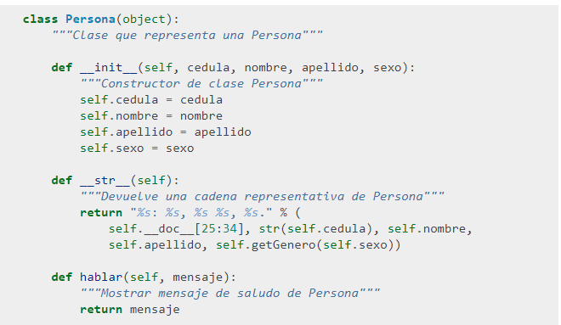
Ejemplo, herencia
En este ejemplo la clase “Persona” hereda de la clase base “object”

Slide 25
Herencia múltiple
A diferencia de lenguajes como Java y C#, el lenguaje Python permite la herencia múltiple:

Slide 26
Bibliotecas para hacer analisis de datos en Python
NumPy significa Numerical Python. La característica más poderosa de NumPy es la matriz n-dimensional. Esta biblioteca también contiene funciones básicas de álgebra lineal, transformadas de Fourier, capacidades avanzadas de números aleatorios y herramientas para la integración con otros lenguajes de bajo nivel como Fortran, C y C ++.

Slide 27
Bibliotecas para hacer analisis de datos en Python
SciPy significa Scientific Python. SciPy se basa en NumPy. Es una de las bibliotecas más útiles para una variedad de módulos de ciencia e ingeniería de alto nivel como la transformada de Fourier discreta, el álgebra lineal, la optimización y las matrices dispersas.

Slide 28
Bibliotecas para hacer analisis de datos en Python
Matplotlib para trazar una gran variedad de gráficos, desde histogramas hasta trazados de líneas para gráficos de calor.

Slide 29
Bibliotecas para hacer analisis de datos en Python
Matplotlib para trazar una gran variedad de gráficos, desde histogramas hasta trazados de líneas para gráficos de calor.

Slide 30
Bibliotecas para hacer analisis de datos en Python
Pandas para operaciones de datos estructurados y manipulaciones. Es ampliamente utilizado para la recopilación de datos y la preparación. Las pandas se agregaron relativamente recientemente a Python y han sido fundamentales para impulsar el uso de Python en la comunidad científica de datos.

Slide 31
Bibliotecas para hacer analisis de datos en Python
Scikit Learn para el aprendizaje automático. Construida sobre NumPy, SciPy y matplotlib, esta biblioteca contiene una gran cantidad de herramientas eficientes para el aprendizaje automático y el modelado estadístico, que incluyen clasificación, regresión, agrupación y reducción de dimensionalidad.

Slide 32

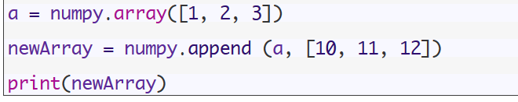
Operaciones de arreglos con NumPy
Declarar un arreglo con NumPy
Insertar elementos al arreglo

Slide 33
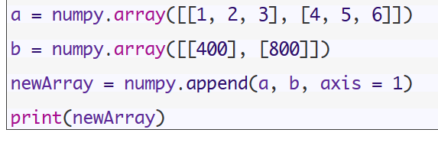
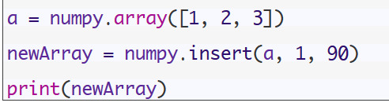
Operaciones de arreglos con NumPy
Añadir columna
Método “insert” para añadir una columna

Slide 34
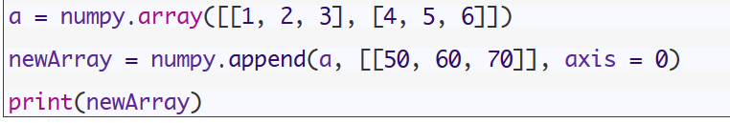
Operaciones de arreglos con NumPy
Añadir columna
Añadir una fila

Slide 35
Operaciones de arreglos con NumPy
Añadir columna
Añadir una fila

Slide 36
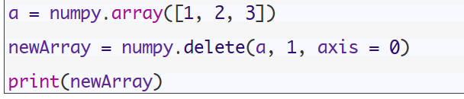
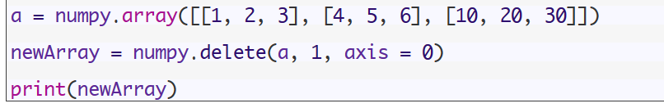
Operaciones de arreglos con NumPy
Eliminar un elemento
Eliminar una fila

Slide 37
Operaciones de arreglos con NumPy
Eliminar un elemento
Eliminar una fila

Slide 38
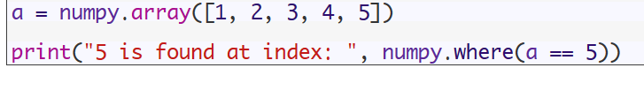
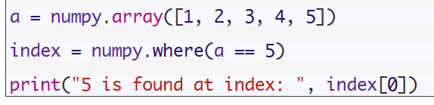
Operaciones de arreglos con NumPy
Encontrar el índice de un valor
Si solo se desea obtener el índice

Slide 39

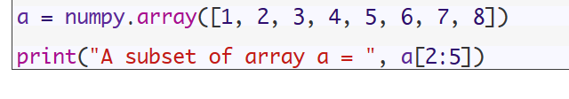
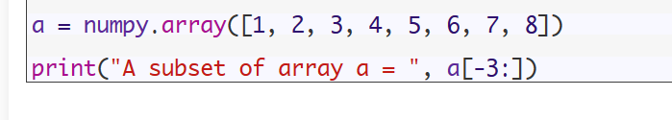
División de arreglos con NumPy
Los últimos tres elementos:

Slide 40
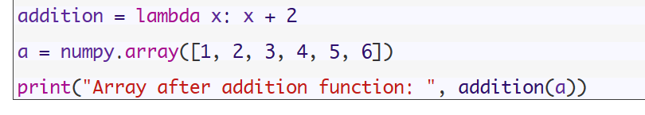
Aplicar una función a un arreglo

Slide 41

Guardar un arreglo a una lista

Slide 42
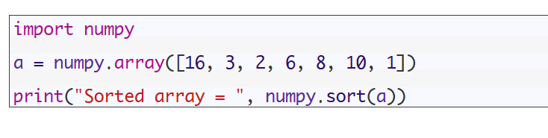
Ordenar arreglos NumPy

Slide 43
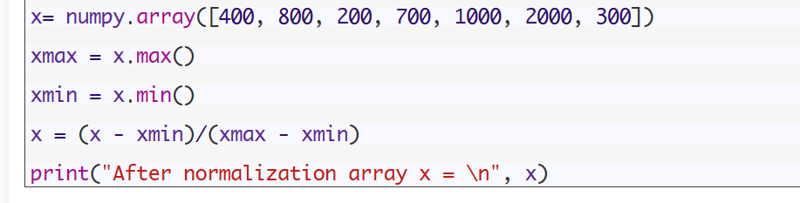
Normalizar un arreglo

Slide 44
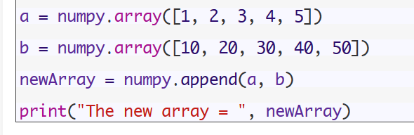
Anexar un arreglo Numpy a otro

Slide 45
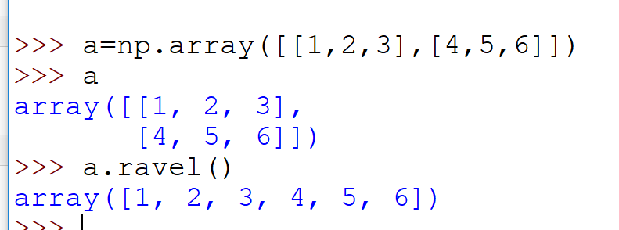
Manipulación de la forma de los arreglos
Aplanado

Slide 46
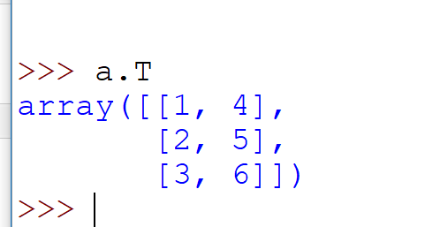
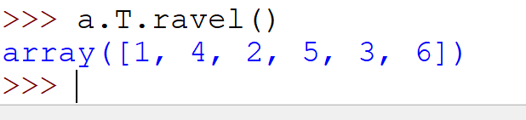
Manipulación de la forma de los arreglos
Transpuesta
Transpuesta más aplanado

Slide 47
Manipulación de la forma de los arreglos
Transpuesta
Transpuesta más aplanado

Slide 48
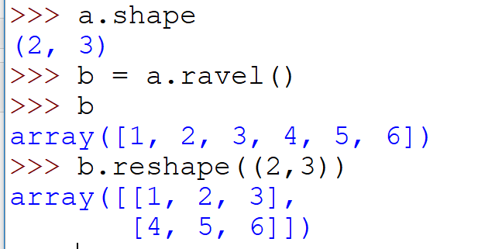
Manipulación de la forma de los arreglos

Slide 49
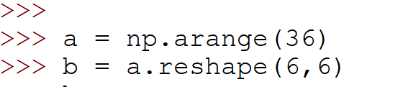
Manipulación de la forma de los arreglos

Slide 50
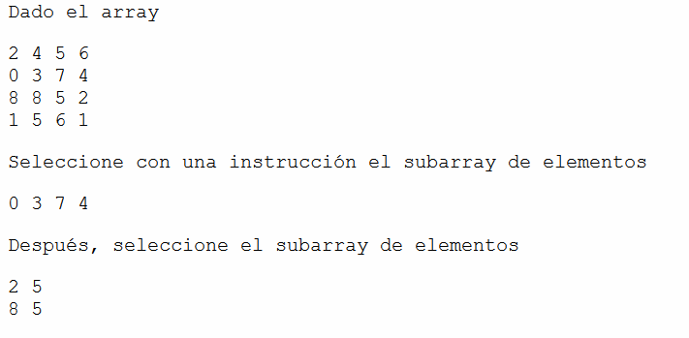
Ejercicios
Dado el array
2 4 5 6 0 3 7 4 8 8 5 2 1 5 6 1 Seleccione con una instrucción el subarray de elementos
0 3 7 4 Después, seleccione el subarray de elementos
2 5 8 5

Slide 52
Manipulación de la forma de los arreglos

Slide 53
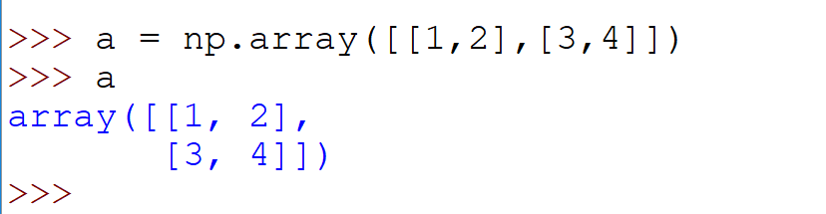
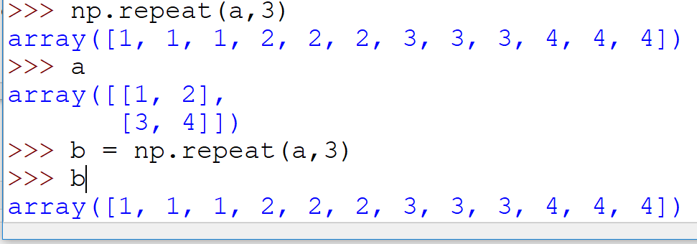
Repeticiones

Slide 54
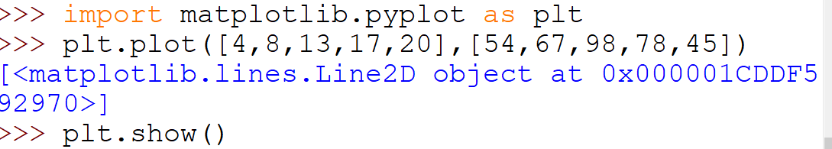
Matplotlib
Es una librería para dibujar gráficos 2D
Puede ser usada en scripts de Python, en el Shell de Python, y servidores de aplicaciones web.
Grafico de líneas

Slide 55
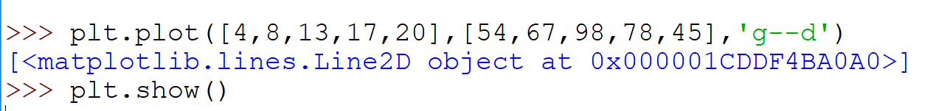
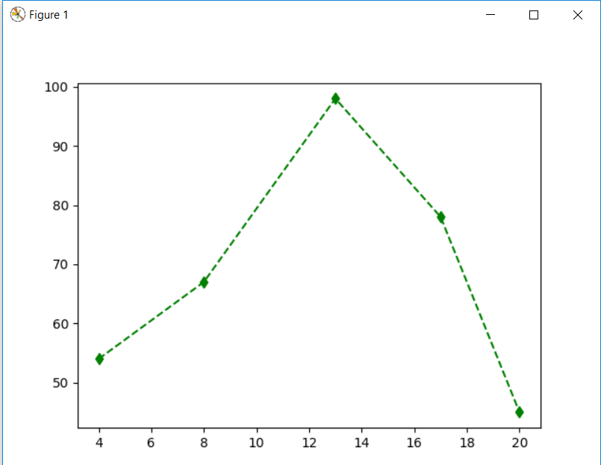
Matplotlib

Slide 56
Matplotlib

Slide 57
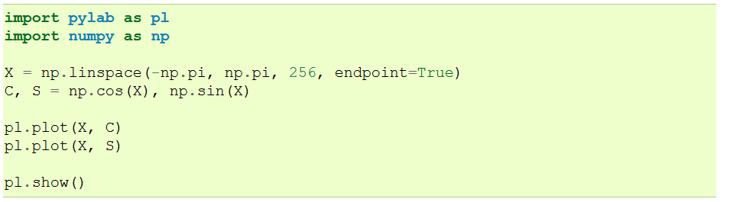
Python: Graficar Seno y Coseno

Slide 58
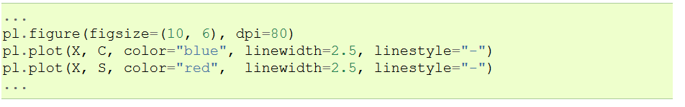
Cambiar colores y grosor de línea

Slide 59
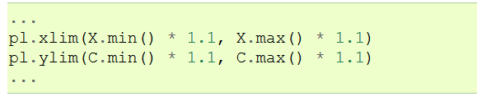
Establecer limites en los ejes

Slide 60
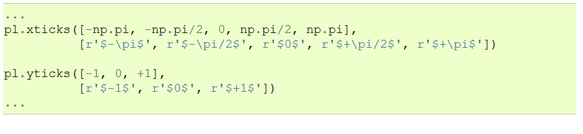
Configurando graduación de ejes

Slide 61
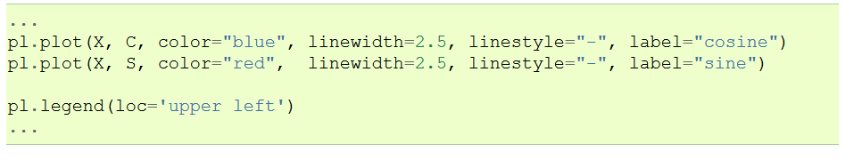
Agregando una leyenda

Slide 62
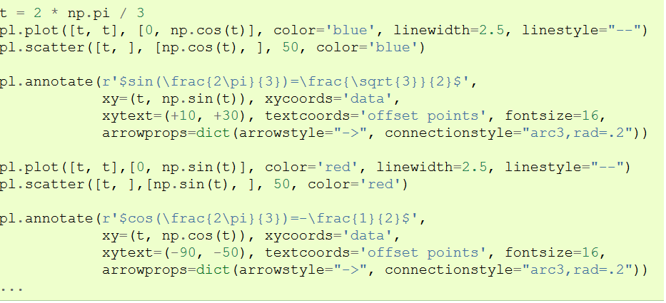
Anotaciones en puntos

Slide 63
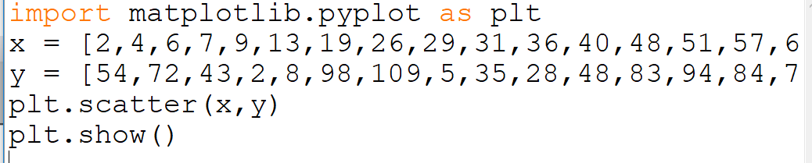
Scatter plot

Slide 64
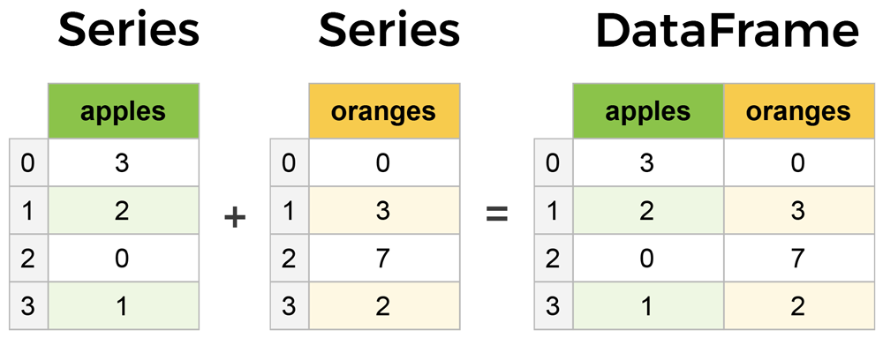
Pandas

Slide 65
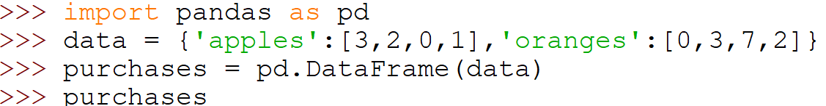

Pandas

Slide 66


Slide 67


Slide 68

Arboles de decisión

Slide 69
Arboles de decisión
Son un método de aprendizaje supervisado
Usado para clasificación y regresión
La meta es crear un modelo que sea capaz de predecir el valor de una variable a través del aprendizaje de unas reglas simples de decisión obtenidas de las características de los datos.
Las variables de entrada pueden ser categóricas o continuas.

Slide 70

Árboles de decisión

Slide 71

Arboles de decisión
En este ejemplo, los arboles aprenden como aproximarse a la función de la curva del seno con reglas simples como “if then else” usando los datos. Entre mas profundo el árbol, mayor compleja las reglas de decisión y mejor ajuste.

Slide 72

Terminología
Nodo raíz: Población completa o muestra.
Ramificación
Nodo de decisión
Nodo terminal y hoja
Poda
Rama/sub-árbol
Nodos padre e hijo

Slide 73
¿Cómo se construye un árbol de decisión?
La construcción de un árbol sigue un enfoque de construcción binaria recursivo (top-down greddy approach).
La decisión de hacer divisiones estratégicas afecta altamente a la precisión del árbol.
La creación de subnodos aumenta la homogeneidad de los subnodos resultantes. Es decir la pureza se aumenta.
Se prueba la división con todas las variables y se escoge la que produce subnodos más homogéneos.
Los algoritmos más comunes para la selección: Indice Gini, Chi Cuadrado, Ganacia de la Información y Reducción en la varianza

Slide 74

Indice Gini
Gini es una medida de impureza.
Si Gini vale 0, significa que ese nodo es totalmente puro.
Para calcular la impureza gini, se usa la siguiente fórmula:
          $$gini=1−\sum_{c=1}^{n}{p_{c}^{2}}$$
          donde $p_{c}^{2}$se refiere a la probabilidad de cada clase

Slide 75
Calculo del índice Gini
30 estudiantes
3 variables: Género(hombre/mujer), Clase(noveno, decimo) y Altura (5 a 6 pies).
15 estudiantes juegan cricket en su tiempo libre
Crear un modelo para predecir quien jugará cricket

Slide 76

¿Cuál es la variable más significativa para mejor la división de la población?

Slide 77

¿Cuál es la probabilidad para el resultado de la variable altura?
¿Cuál es la variable que se debe escoger para la primera división?

Slide 78
Chi cuadrado
Un algoritmo para encontrar la significancia estadística de las diferencias entre subnodos y un nodo padre.
Se mide a partir de la suma de los cuadrados de la diferencia estandarizadas entre las frecuencias observadas y esperadas en la variable objetivo
A más alto valor de Chi-Cuadrado, más alta la significancia estadística de las diferencias entre cada nodo y el nodo padre.
Fórmula ((Real-Esperado)^2/Esperado)^1/2

Slide 79
Ejemplo
Para el nodo “Mujer”. Los valores reales para “Play Cricket” z “Not play Cricket” son 2 y 8 respectivamente
Para calcular el valor esperado, se asigna la misma probabilidad que su nodo padre(50%).
Calcular las diferencias para usar en la fórmula, Real-Esperado. Para “Play Cricket” (2-5=-3) y para “No play Cricket” (8-5=3)
Calcular Chi-Cuadrado del nodo para “Play Cricket” y “No play Cricket” usando la fórmula completa ((Real-Esperado)^2/Esperado)^1/2

Slide 80


Calculo de chi2
Por Genero
Por clase
¿Cuál es el resultado para la variable altura?
¿Cuál es la variable que se debe escoger para la primera división?

Slide 81

Ganancia de la información
Un nodo menos impuro requiere menos información para ser descrito mientras un nodo más impuro necesita más información
La teoría de la información es una medida para definir este grado de desorganización en un sistema denominado como Entropía
Muestra completamente homogénea = entropía 0.
Muestra igualmente dividida (50% - 50%) = entropía 1

Slide 82

Ganancia de la información
La Entropía puede ser calcula como:
$$Entropía=−p\log_{2}\left(p\right)−q\log_{2}(q)$$
Donde p y q es la probabilidad de “éxito” o “fracaso”, respectivamente.
La entropía es también usada como variable objetivo categórica. Se escoge la división con la entropía más baja comparada con el nodo padre z otras variables de división.

Slide 83

Ejemplo:

Slide 84
Ventajas de los arboles de decisión
Simples de entender e interpretar. Los arboles se pueden representar gráficamente.
Requieren de un ligero tratamiento de los datos
El costo de usar el árbol es logarítmico en el numero de “data points” usado para entrenar el árbol.
Es capaz de usar datos numéricos y datos categóricos.
Capaz de majar problemas con salidas múltiples
Usa un modelo de “caja blanca”

Slide 85
Desventajas de los arboles de decisión
El aprendizaje puede crear arboles complejos que no generalizan correctamente los datos.
Arboles de decisión pueden ser inestables (pequeños cambios en los datos puede dar un árbol completamente diferente).
Puede crear una “tendencia” si hay una clase dominante.

Slide 86


Arboles de decisión en Python
En Python existe la clase “DecisionTreeClassifier” que es usada para crear y manipular arboles de decisión
Después de ser ajustado, el modelo puede ser usado para hacer predicciones:

Slide 87

Arboles de decisión en Python
Una vez entrenada la función uno puede dibujar el arbol

Slide 88


Arboles de decisión Python
Se puede exportar el árbol a un archivo pdf
Export_graphviz también soporta una variedad de opciones de estético, incluyendo colores de nodos, etc.

Slide 89
Problemas con múltiples salidas
Un problema con múltiples salidas es un problema de aprendizaje supervisado con varias salidas a predecir.
Cuando no hay correlación entre las salidas, un camino simple para resolver este tipo de problemas es contruir n modelos independientes uno para cada salida.
Sin embargo es probable que las salidas relacionadas a la misma entrada de datos enten correlacionadas.
Lo mejor es producir un modelo capas de presidir todas las salidas de forma simultanea.

Slide 90
Maquinas de Vector soporte
Tienen su origen en los años 90 por Vapnik y sus colaboradores [Boster et al., 1992, Cortes & Vapnik, 1995]
Utilizadas para resolver problemas de clasificación binaria, regresión, agrupamiento, multiclasificación.
Utilizadas con éxito en campos como Visión Artificial, Reconocimiento de Caracteres, Categorización de texto e hipertexto, procesamiento de lenguaje natural, etc.

Slide 91

Maquinas de Vector Soporte
Pertenecen a la categoría de los clasificadores lineales, puesto que inducen separadores lineales o hiperplanos ya sea en el espacio original de los ejemplos de entrada o si estos datos son separables en espacios transformados.

Slide 92
Maquinas de Vector Soporte
La idea es seleccionar un hiperplano de separación que equidista de los ejemplos más cercanos a cada clase para, de esta forma, conseguir lo que se denomina un margén máximo a cada lado del hiperplano.
El hiperplano es defindo considerando solo los ejemplos de cada clase que caen justo en la frontera de dichos márgenes. Estos ejemplos reciben el nombre de “vectores de soporte”.

Slide 93

SVN para clasificación binaria de ejemplos separables linealmente
Dado un conjunto separable de ejemplos $S=\left\{{(x}_{1},y_{1}\right),…,(x_{n},y_{n})\},$
donde $x_{i }∈R^{d }$ y $y_{i ∈ }\left\{+1,−1\right\}$ se puede definir un hiperplano de separación como una función lineal que es capaz de separar dicho conjunto sin error:
$$D\left(x\right)=\left(w_{1}x_{1}+…+w_{d}x_{d}\right)+b=<w,x>+b$$
Donde $x$ y $b$ son coeficientes reales

Slide 94

SVN para clasificación binaria de ejemplos separables linealmente
$<w,x_{i }>+b≥0$si $y_{i}=+1$
$<w,x_{i} > +b ≤0$ si $y_{i}=−1, i=1, . . . n$

Slide 95
Maquinas de Vector Soporte
El hiperplano no es único, es decir existen infinitos hiperplanos separables. Surge entonces la pregunta sobre si es posible establecer algún criterio adicional que permita definir un hiperplano de separación óptimo.
Para ello, se define el margén de un hiperplano de separación denota por τ, como la mínima distancia entre dicho hiperplano y el ejemplo más cercano a cualquiera de las dos clases.

Slide 96

Maquinas de Vector Soporte
Un hiperplano de separación se denominará óptimo si su margen es de tamaño máximo.

Slide 97
Tipo de datos Python
Números
En Python todos los valores de datos en Python son objetos.
Cada objeto tiene un tipo que determina las operaciones que se puede hacer con el.
Python soporta tipos de datos: números, cadenas, tuplas, listas y diccionarios.

Slide 98
Librerias
pip install matplotlib
pip install scikit-learn

Slide 99

Datos faltantes
Son aquellos valores o datas que no están almacenados para algunas variables en un conjunto de datos.

Slide 100
¿Por qué falta datos?
Los datos podrían estar corruptos por un mantenimiento incorrecto.
Algunas observaciones no son almacenadas para algunos campos por algunas razones. Un fallo en el almacenamiento o un error humano.
El usuario no los ha proporcionado intencionalmente.
El usuario no rechaza responder alguna pregunta.

Slide 101

Tipos de datos faltantes

Slide 102
Missing Completely At Random (MCAR)
La probabilidad de que un dato se haya perdido es la misma para todas las observaciones.
  Errores humanos
  Equipos que hayan fallado

Slide 103
Missing At Random (MAR)
Cuando la razón de los datos faltantes puede ser explicado por variables de las cuales se tiene información completa. En este caso, los datos no faltan para todas las observaciones, solo faltan para algunos subconjuntos de datos y hay algún patrón para los datos faltantes.
  Ejemplo: Las personas que sufren depresión son más propensas a no reportar cuanto ganan.
  Ejemplo: Nombre, Apellido, Genero, CURP, RFC, Edad, Fecha nacimiento, Nacionalidad
    RFC: Casos especiales
    Extranjero: no tiene curp

Slide 104
Missing Not At Random (MNAR)
Si los datos no son MCAR o MAR, entonces se clasifican como MNAR.
  Ejemplo: Por ejemplo, si está
  estudiando la salud mental de personas diagnosti-
  cadas como deprimidas y éstas son menos pro-
  pensas que otras a informar de su estado mental,
  no hay una pérdida de las observaciones al azar.

Slide 105
Tipos de Variables
Numéricas
Discretas
Continuas
Categóricas
Nominales
Ordinales

Slide 106

Datos categóricos

Slide 107
Ordinales
Soleado, Nublado, Tormentoso
Muy peligroso, peligroso
Niño, adolescente, adulto, adulto mayor
  [ 5, 3, 0]
  [10, 8,
  [1, 2, 3, 4]

Slide 108
Nominales
Gatos, Perros, Caballos
  [0, 1, 2]
Mascota | Gasto | Tiempo de vida
0 | 1000 | 10 años
1 | 1500 | 15 años
2 | 5000 | 20 años
Gatos | Perros | Caballos | Gasto | Tiempo de vida
1 | 0 | 0 | 1000 | 10 años
0 | 1 | 0 | 1500 | 15 años
0 | 0 | 1 | 5000 | 20 años

Slide 109
Datos categóricos
Datos nominales: tipos de datos formados por categorías que no pueden ordenarse ni clasificarse. Aunque pueden ser a veces tanto cualitativos como cuantitativos.
Algunos ejemplos de datos nominales son: región, código postal o profesión religiosa.

Slide 110
Ordinal data
Describe información que puede ser categorizada y tiene un orden o nivel.
Ejemplos:
Nivel educativo (Primaria, Secundaria, Bachiller, Licenciatura, Maestria y Doctorado).
Nivel de satisfacción: Extremadamente satisfecho, satisfecho, neutral, insatisfecho, muy insatisfecho)

Slide 111
Nominal data
No importa el orden y no pueden clasificarse:
  Por ejemplo:
Ciudad | Edad | Sueldo
Monterrey | 30 | 10, 000
Guadalajara | 25 | 20, 000
Hermosillo | 37 | 30, 000
Puebla | 37 | 40, 000
CDMX | 40 | 50, 000

Slide 112

One-hot encoding

Slide 113

Scaling data: Distancia euclidiana

Slide 114
Id | Edad (X) | Fortuna(Y)
0 | 25 | 15000
1 | 26 | 15000
2 | 30 | 40000
3 | 35 | 50000
4 | 40 | 80000
5 | 45 | 80000
Sqrt( (25 -30)^2 + (15000-40000)^2) )

Slide 115


Normalización vs Estadarización

Slide 116


Regresión lineal simple
Asume: Dos variables están linealmente relacionadas.
Variable independiente: X
Variable dependiente Y
Y = ax + b

